Slide 1
ЭМОЦИОНАЛЬНОЕ РАЗВИТИЕ ДЕТЕЙ ДОШКОЛЬНОГО ВОЗРАСТА
Семинар-практикум для воспитателей ДОУ
Страница 1 из 6

Slide 2

«Эмоции являются «центральным звеном»
психической жизни человека
и прежде всего ребёнка»
Л.С. Выготский
Семинар-практикум для воспитателей ДОУ
Страница 2 из 6

Slide 3
ЧЕРЕЗ, ЧТО БУДЕМ РАЗВИВАТЬ ЭМОЦИОНАЛЬНУЮ СФЕРУ ДЕТЕЙ?
Семинар-практикум для воспитателей ДОУ
Страница 3 из 6

Slide 4

ЧЕРЕЗ, ЧТО БУДЕМ РАЗВИВАТЬ ЭМОЦИОНАЛЬНУЮ СФЕРУ ДЕТЕЙ?
Чтение художественной литературы, рассматривание картин
Сюжетно-ролевые игры
Театрализованная деятельность
Дидактические игры
Собственный пример
Через общение взросло с ребёнком
Утренний круг и вечерний круг
Использование психогимнастики
Семинар-практикум для воспитателей ДОУ
Страница 4 из 6

Slide 5
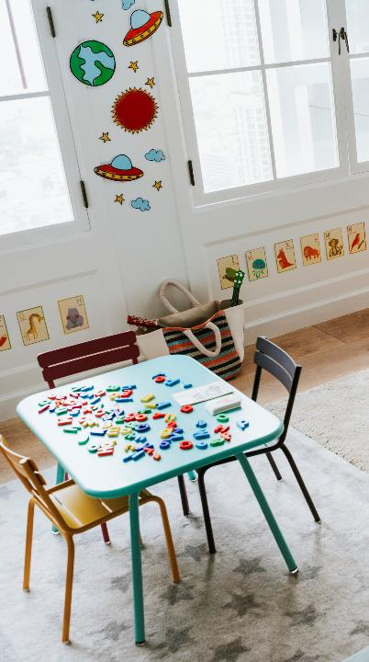
ИГРЫ И УПРАЖНЕНИЯ
на развитие эмоциональной сферы детей дошкольного возраста
Страница 5 из 6

Slide 6
ИСПОЛЬЗОВАНИЕ ПСИХОГИМНАСТИКИ
В РАБОТЕ ВОСПИТАТЕЛЯ
С ПОМОЩЬЮ ПСИХОГИМНАСТИКИ ДЕТИ:
Развивают выразительные движения и артистизм
Учатся понимать и выражать свои эмоции и чувства
Формируют уверенность в себе
Семинар-практикум для воспитателей ДОУ
Страница 6 из 6

